Slide 1


Slide 2

■ 主题阐述
以春夏秋冬为形式贯穿活动
从氛围营造到活动内容
以冬去春来的四季变换
寓意着玫瑰园的九年光阴流转
变的是时光景观
不变的是绿城人与业主之间的浓浓情意
所以，一见如故

Slide 3

■ 活动概述
一见如故 四季家宴
绿城·玫瑰园2017年度客户答谢会
2018年1月30日（暂定）
万达希尔顿
演艺+抽奖

Slide 4

■ 现场布局
舞
台
区
业主席
发光立体字
红色包装礼品堆头和胡桃夹子
签到墙 定格玫瑰园相框
■ 示意图
玫瑰园九年大观

Slide 5
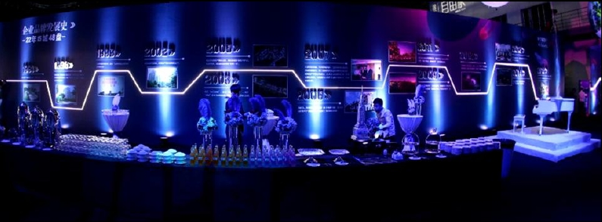
■ 通道布置
玫瑰园九年大观
来宾通过通道，了解玫瑰园内九年历程，见证从无到有的南京顶级豪宅历程，在时间的变迁中，感受与玫瑰园一起的成长

Slide 6
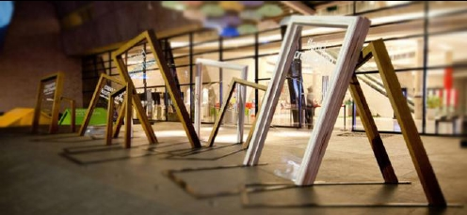
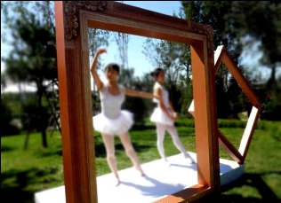
■ 通道布置
定格在玫瑰园
通道内布置相框，嘉宾到访，在相框中定格拍照，留住在玫瑰园里的美好时光。

Slide 7
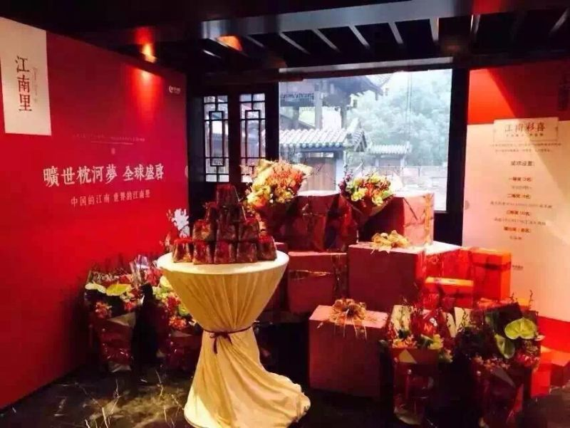
■ 通道布置
玫瑰园礼品堆头
大红色的礼物堆，洋溢着过期的喜气
贵宾栏围于四周，其中放置各种礼品

Slide 8
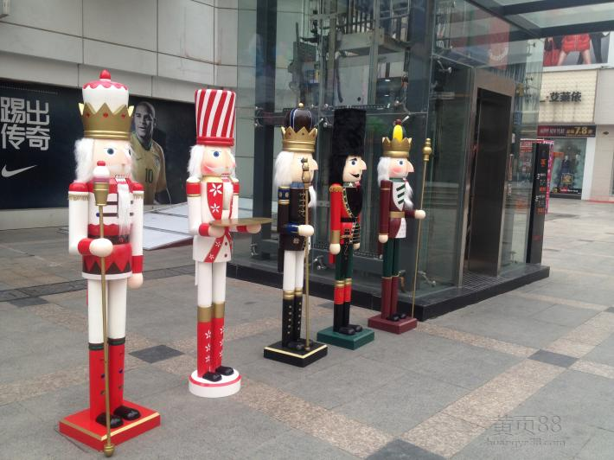
■ 通道布置
玫瑰园里的胡桃夹子
数个胡桃夹子齐立于礼品堆之前
一方面迎宾吸引孩子也貌似保护着身后的礼品，忠于职守。

Slide 9

■ 舞美示意图

Slide 10
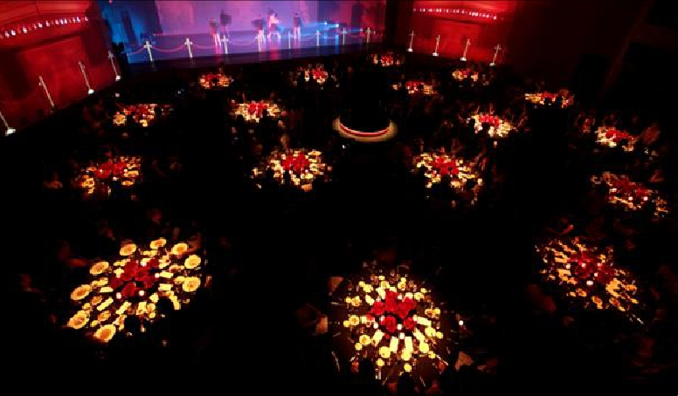
■ 宴会厅示意图

Slide 11


—开篇—
一见如故，四季家宴

Slide 12
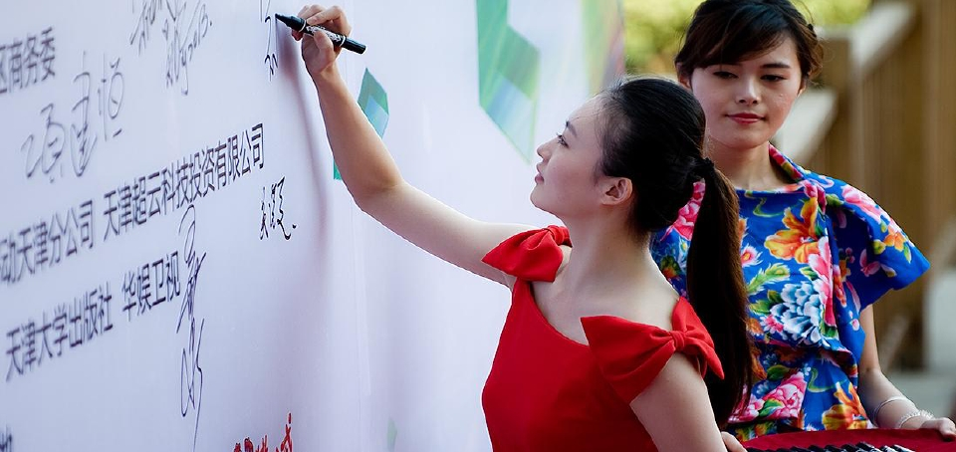
客户签到

Slide 13
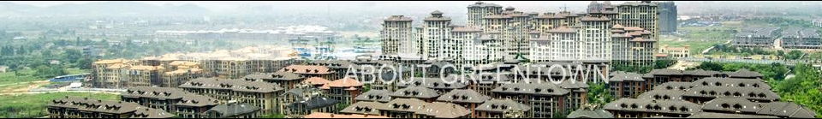
绿城玫瑰园宣传视频播放

Slide 14
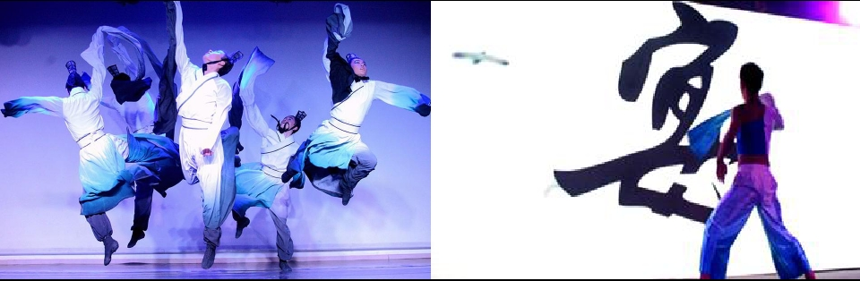
墨舞表演——家

Slide 15

家，一个温馨的字眼
墨舞舞者用水墨演绎一个温馨浪漫的玫瑰园之家
一个宝盖头着住了外面的寒风冷雨
一横三撇是家中人的期盼
向外的两撇是在外的人对家的眺望
绿城用玫瑰园铺就一个竖钩把全家紧紧系在一起

Slide 16

第一章：春色满园
■ 示意图

Slide 17


漫步玫瑰园
创意互动视频舞蹈
舞者舞动身姿，与大屏之上的玫瑰花朵互动，仿佛手中牵
引花束，漫步在玫瑰园中，春色满园，玫瑰花开
■ 示意图

Slide 18
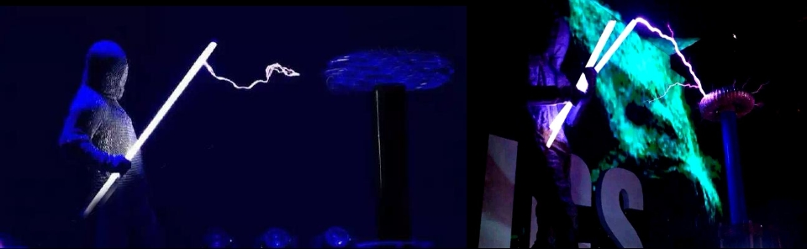

闪电侠
以肉身试百万伏电流跳闪电舞，《中国达人秀》中震
撼节目，炫彩的舞台效果，感染全场，同时大地惊雷
的，也寓意着春之到来。

Slide 19

第二章：夏季恋歌
■ 示意图

Slide 20


玫瑰园
年 共鉴成长 宣传视频播放

Slide 21
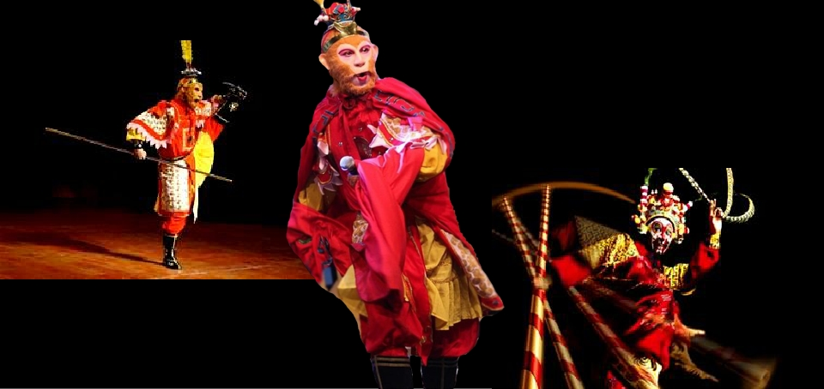
美猴王
舞动金箍棒，身披齐天大圣美猴王盛装，精湛
的棍棒杂技表演，令人拍案叫绝，同时金猴报
喜，预祝猴年大吉。《西游记》作为夏天的主
打电视剧，唤起每个人的回忆。

Slide 22
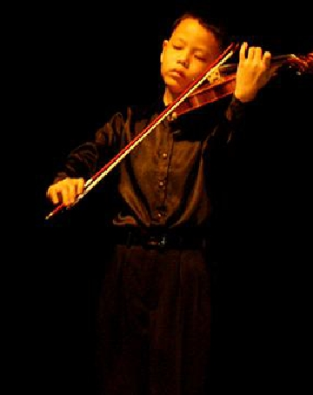
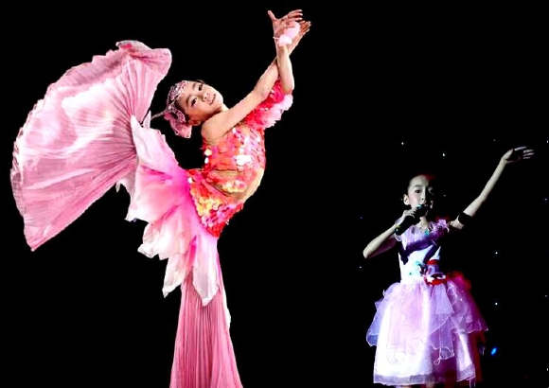
小荷才露尖尖角
小业主才艺表演
前期征集玫瑰园小业主的节目，组合在一起作为一台节目
串烧，展现玫瑰园中小朋友们多才多艺健康成长
小荷才露尖尖角，早有蜻蜓立上头
这正是初夏写照，更是预示着玫瑰园的小朋友
欢快，健康，朝气蓬勃的生长

Slide 23

第三章：秋兰飘香
■ 示意图

Slide 24
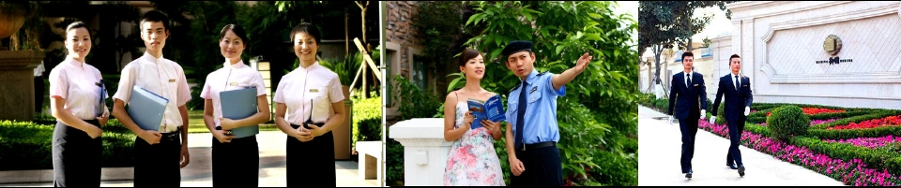

玫瑰园里
宣传视频播放

Slide 25
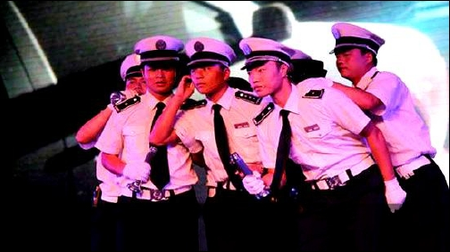
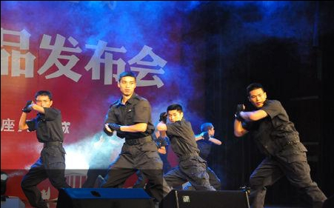
用心渡生活，风雨载使命
物业舞台剧
根据玫瑰园社区生活的原型为素材，经过专业的艺术化创作，物业工作人员自己位主演，
通过观赏性、互动性强的话剧形式，打破以往只是单纯的擒敌术表演，以发生在业主身边的事情，
来引起现场业主的共鸣，博得现场的喜欢
金风送爽、雁过留声，正是绿城物业人对玫瑰园业主的呵护和关怀
■ 示意图

Slide 26
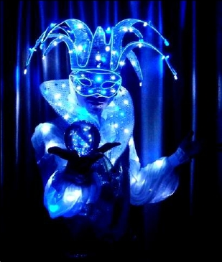
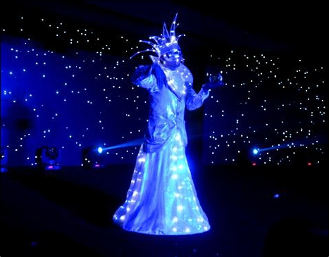
光影魔术球
表演者神作星光点点的梦幻服饰，让水晶球在手指尖流转舞动。

Slide 27

第四章：冬日暖阳
■ 示意图

Slide 28

“相伴9年”业主采访VCR
前期以“相伴9年，我在玫瑰园的幸福生活”为主题
采访小区的业主、物业及绿城的工作人员，在玫瑰园里发生的点点滴滴的事情
以小区身边的人，唤醒业主的共鸣，传递绿城玫瑰园与业主之间的浓浓情感
■ 示意图

Slide 29
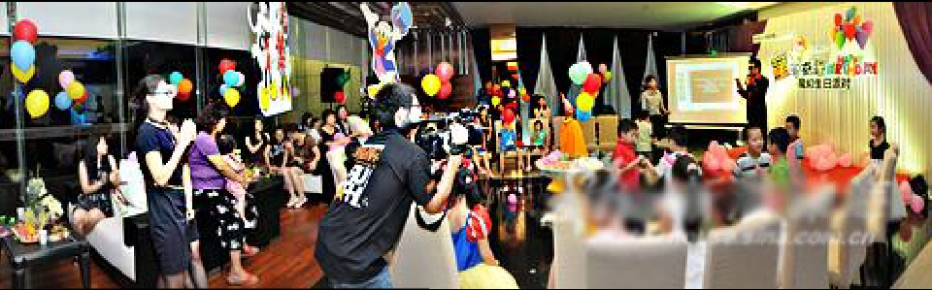
业主生日宴
与玫瑰园相伴九年，共鉴成长
前期征集小业主的生日，在邻近活动时间的小朋友邀请到舞台
共同开启一场生日趴，与玫瑰园相伴九年，共同成长
■ 示意图

Slide 30
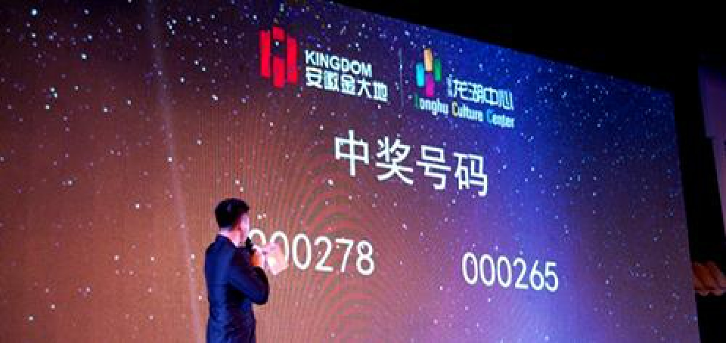
■ 大屏抽奖

Slide 31
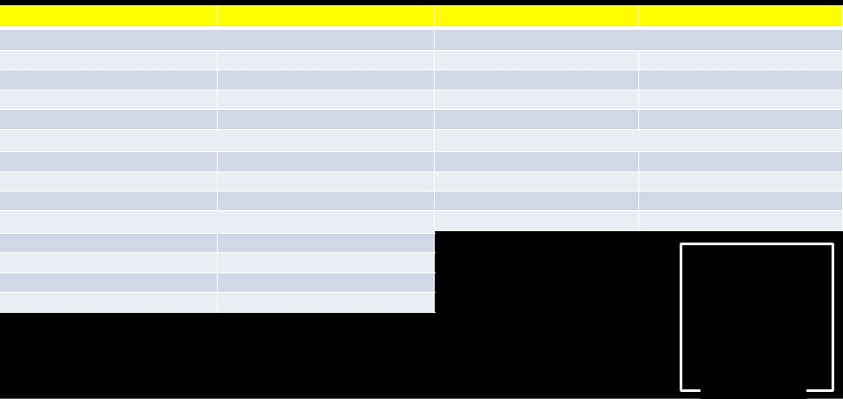
活动时间
18:00-18:30
18:30-18:35
18:35-18:40
18:40-18:45
18:45-18:50
18:50-18:55
18:55-19:00
19:00-19:05
活动内容
开篇：一见如故 四季家宴
客户到访签到/绿城品牌宣传片
墨舞《家》开场
主持人登场
领导致辞
第一章：春色满园视频过渡
漫步玫瑰园互动视频舞蹈
闪电侠表演
大屏抽奖
第二章：夏季恋歌视频过渡
玫瑰园九年回顾视频
活动时间
19:25-19:30
19:30-19:45
19:45-19:50
19:50-19:55
19:55-20:00
20:00-20:15
20:15-20:20
20:20——
活动内容
第三章：秋兰飘香视频过渡
玫瑰园的人与情视频
物业舞台剧表演
光影魔术手表演
大屏抽奖
第四章：冬日暖阳视频过渡
相伴九年业主采访VCR
业主生日趴
现场抽奖
活动结束
19:05-19:10
19:10-19:20
19:20-19:25
■ 活动节目，可根据业主节目征集
情况增添替换。
美猴王表演
小荷才露尖尖角小业主才艺表演
大屏抽奖
活动
流程
Process

Slide 32
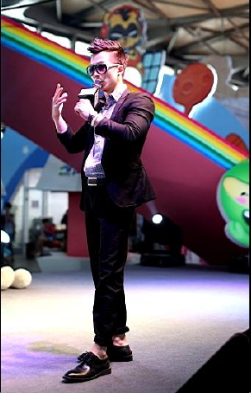
男主持推荐
林华珺
身高：176公分
体重：62KG
年龄：28岁
入行时间：2004年
主持各类活动近八百余场
多次歌曲大赛冠军.萤火虫电台嘉宾VJ
东方卫视嘉宾
主持类别：发布、年会、展览
典礼、派对、电台、对话类、晚宴、各类路演
主持风格：多年主持经验 可以胜任各种风格活动 主攻多样性大气娱主风格 应变
能力极强 可把控全场动向 擅长现场歌舞表演及互动

Slide 33
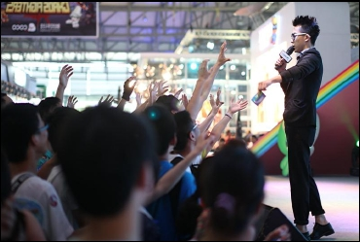
主持小记
2013-2015 ：宋都所有开盘活动
2014：五矿崇文金城
2014：招商语山
2014：升龙汇金
2013：碧桂园
2013：万科 金域蓝
2011：中国联通《联通你我他》大型演出南京站主持
2011：《中国达人秀》江苏预选全程特邀主持
2011：万科置业运动会第一季全程嘉宾主持
2011：镇江万达广场开业特邀主持
2011：兰蔻化妆品南京站特邀主持
2012：全国“Chinajoy”上海站电信馆特邀主持
2012：安徽兰博基尼旗舰店开业特邀主持
2012：可口可乐“中国节拍奥运加油”江苏省巡演主持
2012：万科置业《万科达人秀-第二季》预赛全程主持
2012：雅诗兰黛新品发布上海站特邀主持
2012：与湖南卫视主持人汪涵老师同台主持《万科达人-第二季》总决赛
2012: 北京《2012国际网络博览会》电信馆特约主持湾

Slide 34
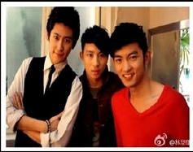

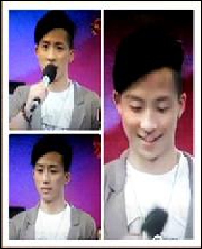

主持小记
东
方
卫
视
嘉
宾

Slide 35
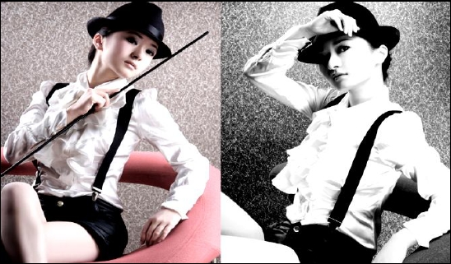
女主持推荐
江苏南京人
播音主持专业毕业
从事商演五年
音乐会/颁奖礼/大型晚会/
高尔夫主持/车展主持/中英发布会主持/
中英晚宴主持
派对主持/典礼主持/仪式主持……
专业强，适合各类演出
有很好的亲和力和沟通能力
硕士研究生，有丰富的文化素养
流利的英语对话能力
风格大气，沟通性、互动性强
知识面宽广，反应快
可应对各种高端品牌

Slide 36
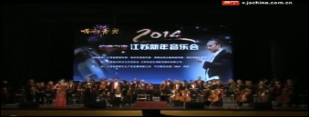
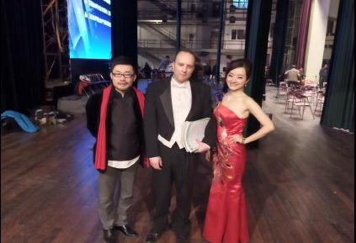
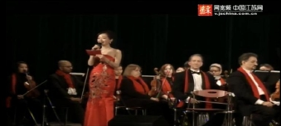
主持小记
2014江苏新年音乐会 美国南芝加哥交响乐团

Slide 37
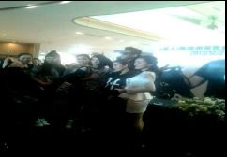
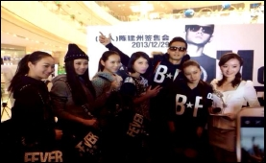
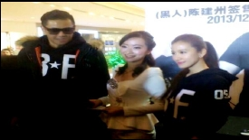
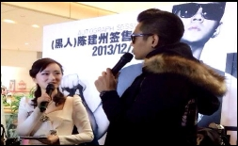
主持小记
台湾艺人 黑人陈建州 德基见面会

Slide 38
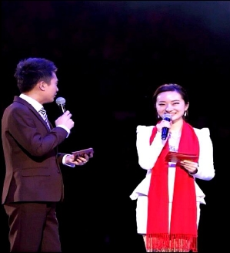
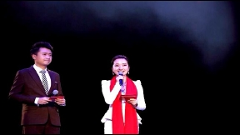
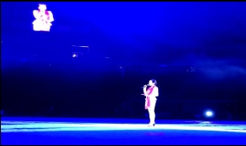
主持小记
与央视主持人杨帆同台奥体体育馆

Slide 39

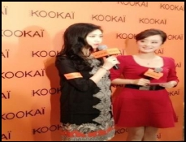
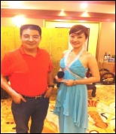
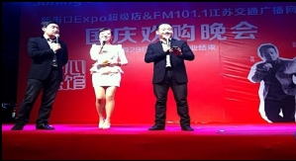
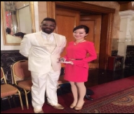
KOOKAI德基二期新店开幕
采访影星景甜
与FM主持人程明梁爽同台
与中国首善陈光标先生
与星光大道冠军郝歌

Slide 40
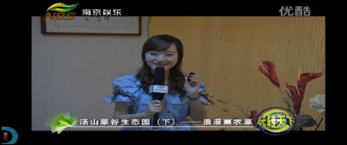
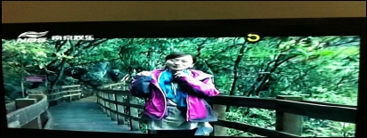
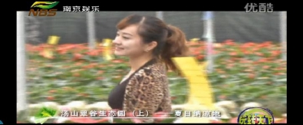
主持小记 南京电视台《玩转天下》栏目主持人
节目链接：http://v.youku.com/v_show/id_XNTgzNzk5OTgw.html
节目链接：http://v.youku.com/v_show/id_XNTgzNzYxODYw.html?firsttime=58

Slide 41

谢谢观赏THANKS

